Slide 1
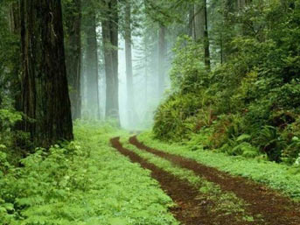
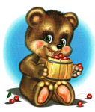
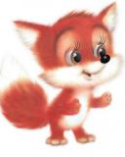
Леса России. Деревья и кустарники

Slide 2
Русская красавица стоит на поляне, В зеленой кофточке, в белом сарафане.

Slide 3
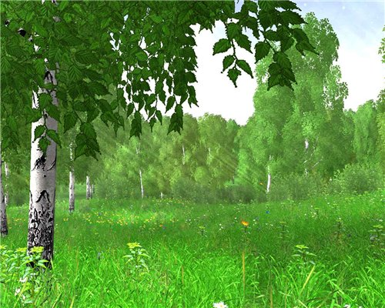

Slide 4
У меня длинней иголки, чем у елки. Очень прямо я расту в высоту. Если я не на опушке, Ветви-только на макушке.

Slide 5
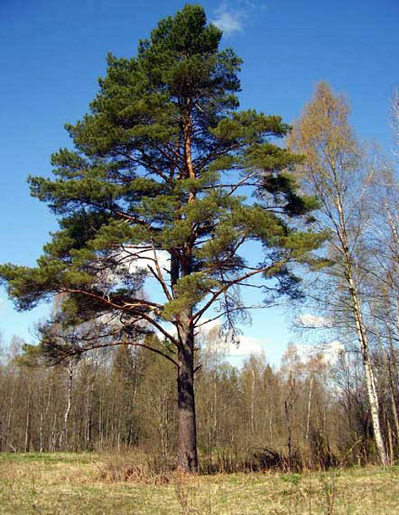

Slide 6
Что летом и зимой В рубахе одной?

Slide 7
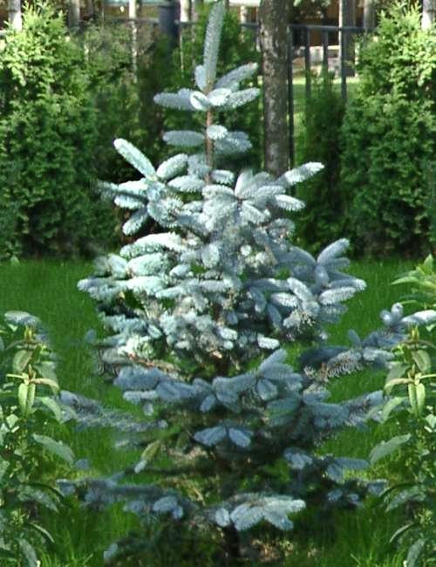

Slide 8
Он стоит высокий стройный. Лист на нем резной, узорный, Ветками качает он. Кто скажите это?. .

Slide 9
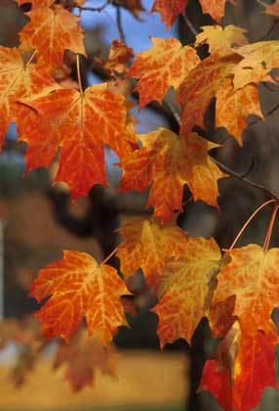

Slide 10
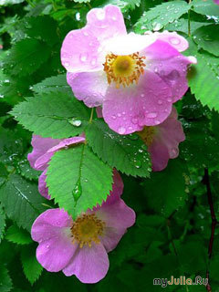
Я на розу так похож, Разве, что не так хорош. Но зато мои плоды Всем пригодны для еды.

Slide 11
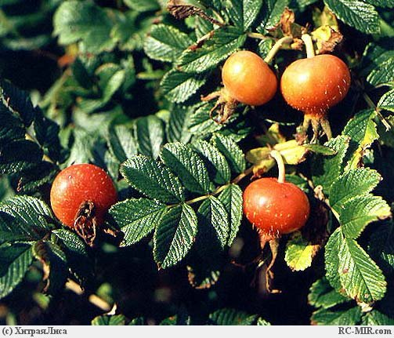

Slide 12
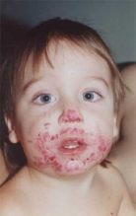
Под листом на каждой ветке Сидят маленькие детки. Тот, кто деток соберет, Руки вымажет и рот.

Slide 13
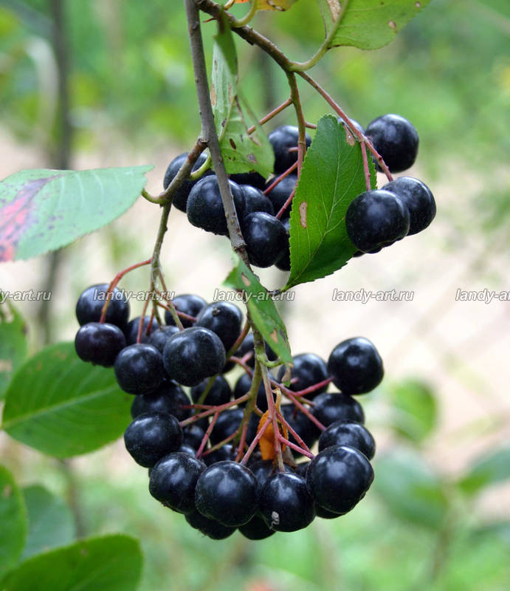

Slide 14
На листочках там и тут Фиолетовый салют. Это в теплый майский день Распускается…

Slide 15
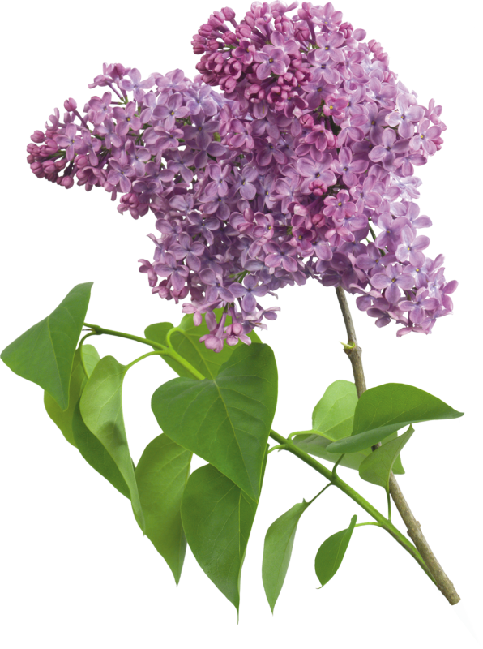

Slide 16
Будто снежный шар бела, По весне она цвела, Нежный запах источала. А когда пора настала, Разом сделалась она Вся от ягоды черна.

Slide 17
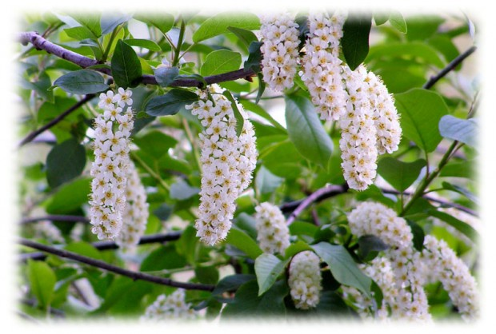

Slide 18
Я из крошки-бочки вылез, Корешки пустил и вырос, Стал высок я и могуч, Не боюсь ни гроз, ни туч. Я кормлю свиней и белок – Ничего, что плод мой мелок.

Slide 19
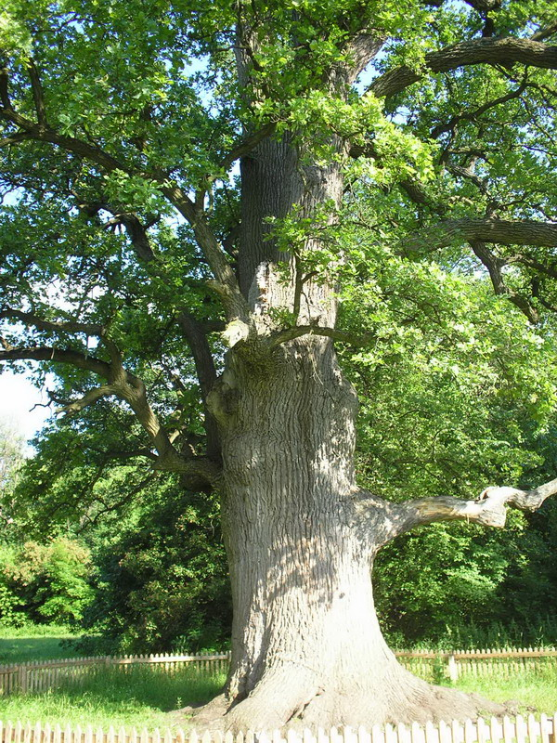
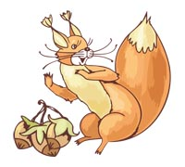

Slide 20
Весной зеленела, летом загорела, Осень в сад пришла, красный факел зажгла.

Slide 21
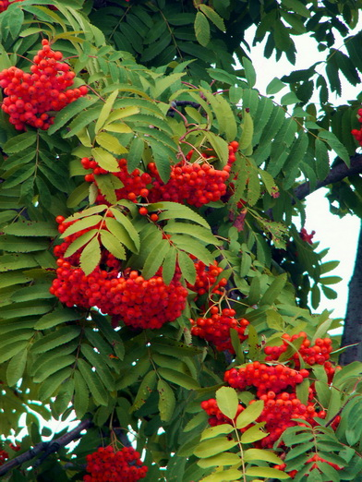

Slide 22
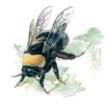
Это дерево цветет, Аромат и мед дает. И спасает нас от гриппа, От простуд царевна-...

Slide 23
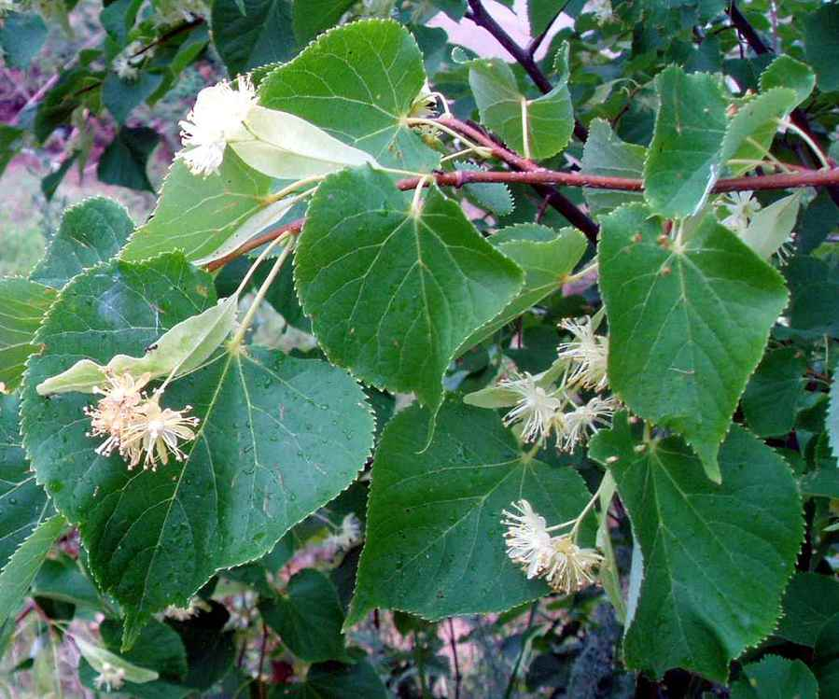

Slide 24
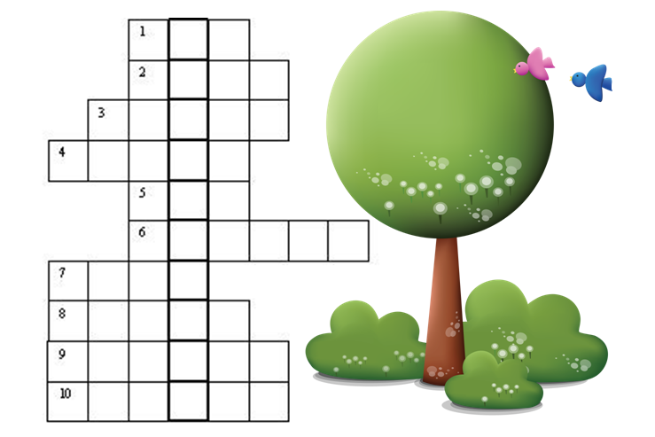

Slide 25
Вопросы к кроссворду:
1. Хвойное дерево, около него встречают Новый год.
2. Лиственное дерево-медонос.
3. Дерево здоровья, хвойное, хвоинки собраны парами или по пять штук в пучке.
4. Дерево с мягкой хвоей.
5. Лиственное дерево: плакучая … .
6. Лиственное дерево с белой корой.
7. Лиственное дерево, их бывает три вида: остролистый, американский и татарский.
8. Лиственное дерево, листья которого дрожат от ветра.
9. Лиственное дерево с плодами, собранными в гроздья, зимой ими питаются снегири, дрозды.
10. Растущий в скверах и парках лиственный кустарник со стреляющими стручками.
11. Лиственное дерево с мягкими пуховыми сережками.

Slide 26
Ответы: 1. Ель. 2. Липа. 3. Сосна. 4. Пихта. 5. Ива. 6. Береза 7. Клен. 8. Осина. 9. Рябина. 10. Акация. 11. Ольха.
Ключевое слово: ЛИСТВЕННИЦА.

Slide 27
Составила учитель начальных классов МОУ «СОШ №3» г.Верхняя Пышма Хазеева Т.И.

